Slide 1
Java、Spring boot 教材
2024年度２週間インターンシップ

Slide 2
最初に
フロントエンド
HTML、CSS、JavaScript
バックエンド
Java、Spring boot

Slide 3
フロントエンドとは
フロントエンド
HTML、CSS、JavaScript
Webアプリケーション開発などで、
利用するユーザが直接目に触れる部分

Slide 4
バックエンドとは
バックエンド
Java、Spring boot
Webアプリケーション開発などで、
「裏側の仕組みや処理の部分」

Slide 5
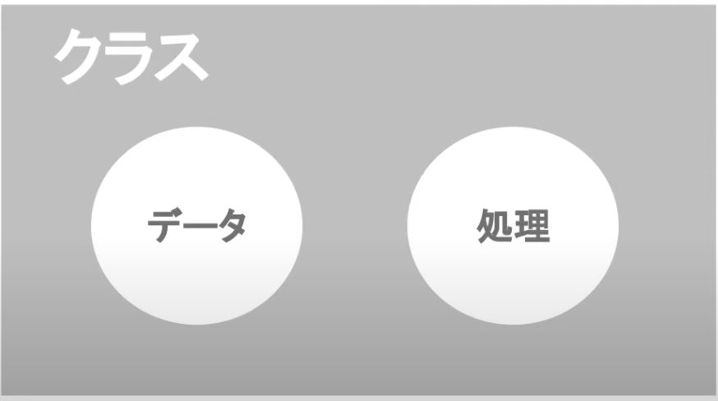
Java 基礎
クラスとは
データと処理をまとめたもの

Slide 6
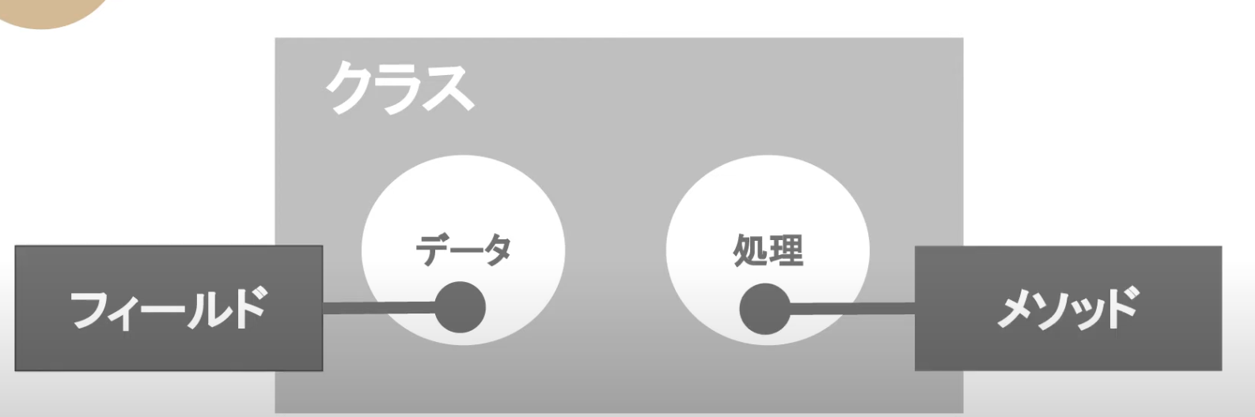
Java 基礎
「データ」:フィールド 「処理」：メソッド

Slide 7
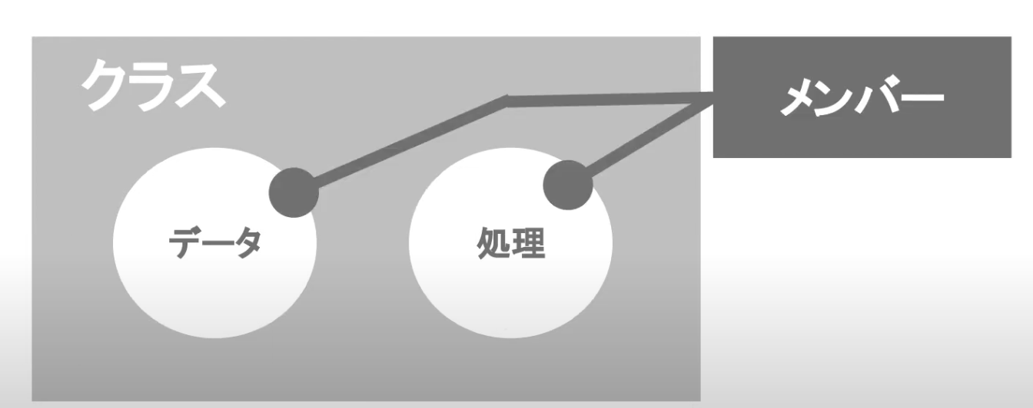
Java 基礎
「フィールド」「メソッド」：メンバー

Slide 8

Java 基礎
変数と同じように
数値や文字列を代入、参照したりできる

Slide 9

Java 基礎
クラスの定義

Slide 10
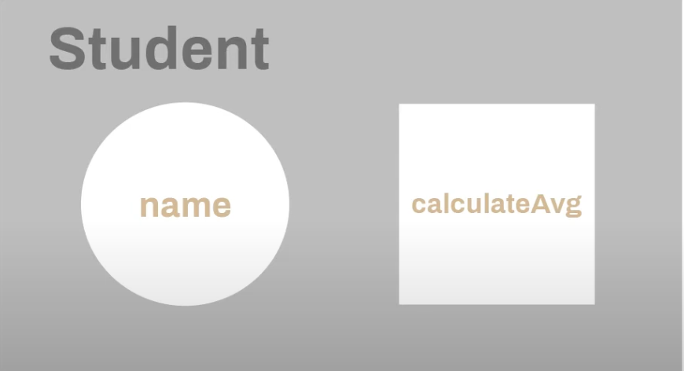
Java 基礎
クラスの定義
クラス名: Student
フィールド：name
メソッド:calculateAvg

Slide 11
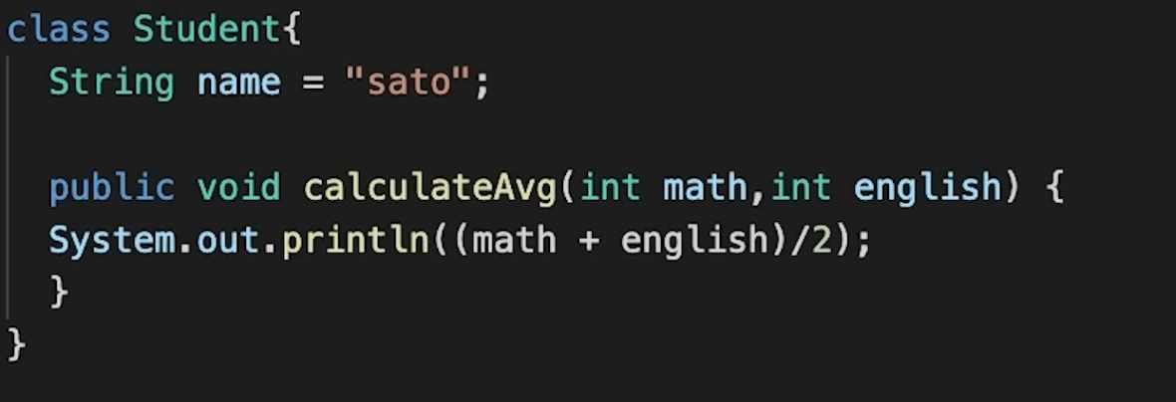
Java 基礎
Javaルール
クラス名は
大文字に
クラス
フィールド
メソッド

Slide 12

Java 基礎
クラスの使い方
クラスはそのままでは使用することができない

Slide 13
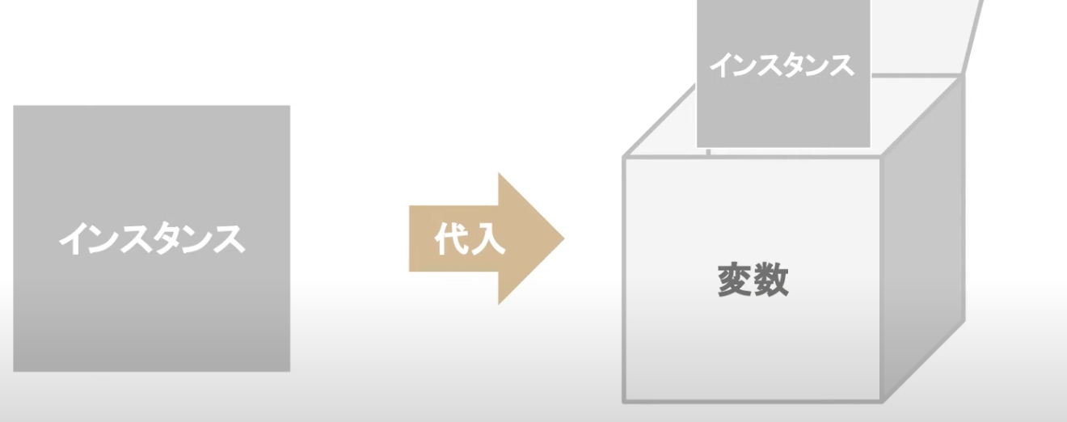
Java 基礎
クラスの使い方

Slide 14
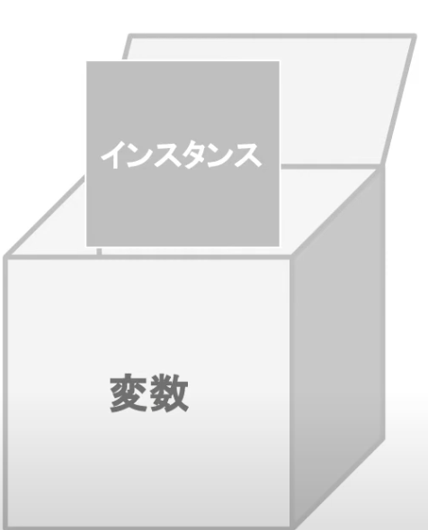
Java 基礎
インスタンスを作ることを
「インスタンス化」
「オブジェクト化」
「オブジェクト生成」

Slide 15
Java 基礎
インスタンスを作ることを
「インスタンス化」
「オブジェクト化」
「オブジェクト生成」

Slide 16
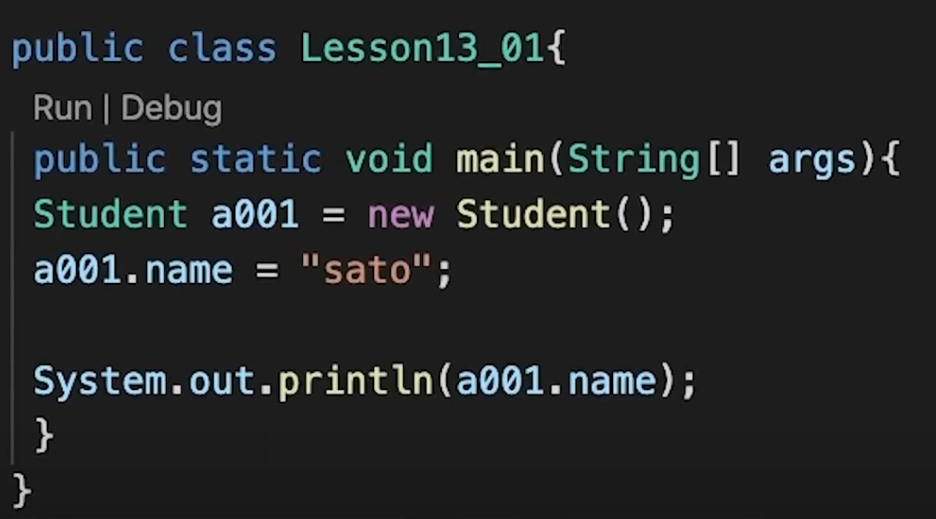
Java 基礎
インスタンス生成方法 コード解説
インスタンス化
クラス名 オブジェクト名=new クラス名();
フィールドに値を代入
オブジェクト名.フィールド名=代入したい値

Slide 17
Java 基礎
インスタンス生成方法 コード解説
実行結果
sato

Slide 18
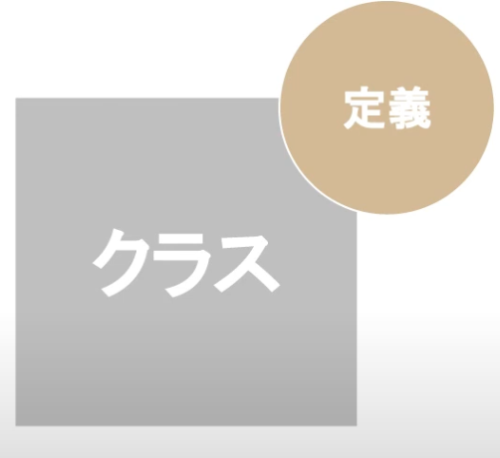
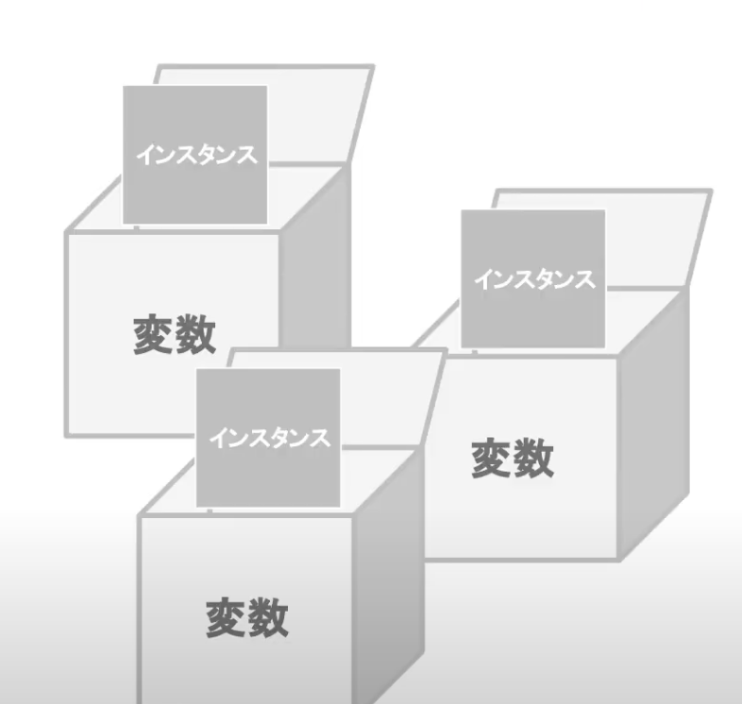
Java 基礎
クラスの便利なところ
クラスを定義することで後でいくらでもオブジェクトを生成することができる

Slide 19
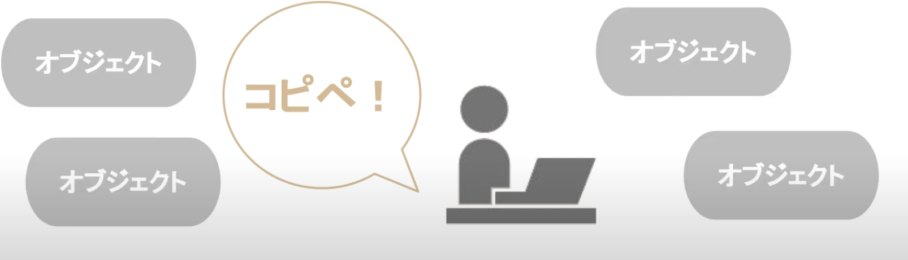
Java 基礎
クラスの便利なところ
イメージはパソコンで使うコピペ

Slide 20
Java 基礎
クラスの便利なところ
クラスがなければ、
一つずつコードを書いていく必要があるので便利

Slide 21
Java 基礎
オブジェクト指向プログラミング
オブジェクトを取り入れてプログラムを構築する
→プログラムの開発が効率的になる

Slide 22
Java 基礎
クラス 練習問題

Slide 23
Java 基礎
問題1
itemクラスの仕様に基づいて、Item.javaを作成してください。 提供コードのMain.javaをItem.javaと同じフォルダ内に保存して動作確認し、実行結果が得られることを確認してください。 (仕様) Itemクラスは店の商品を扱うクラスです。次のメンバ変数（フィールド）を作成してください。
商品名を表すnameをString型で宣言する
価格を表すpriceをint型で宣言する

Slide 24
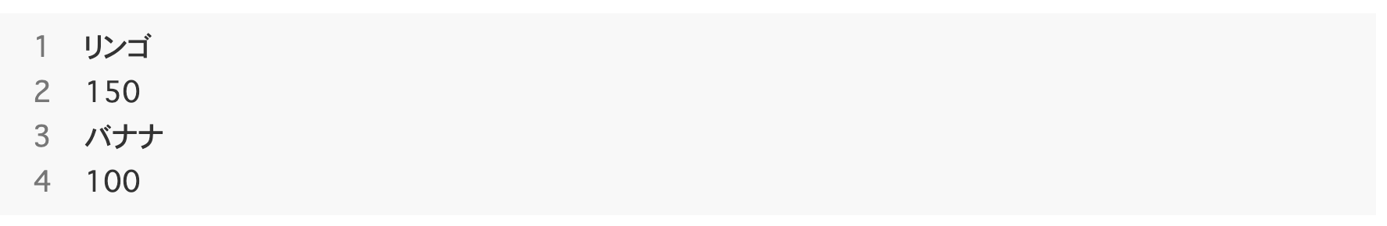
Java 基礎
問題1 実行結果

Slide 25
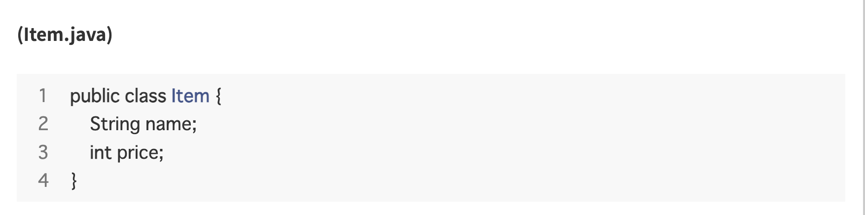
Java 基礎
問題1 解答コード

Slide 26
Java 基礎
問題2
下のShopクラスの仕様に基づいて、Shop.javaを作成してください。
提供コード中の①②を適切に埋めてください。
提供コードのMain.javaとShop.javaと同じフォルダ内に保存して動作確認し、実行結果が得られることを確認してください。
(Shopクラスの仕様)
Shopクラスは店を扱うクラスです。次のメンバ変数（フィールド）を作成してください。
名前を表すnameをString型で宣言する
売上金額を表すsaleをint型で宣言する

Slide 27
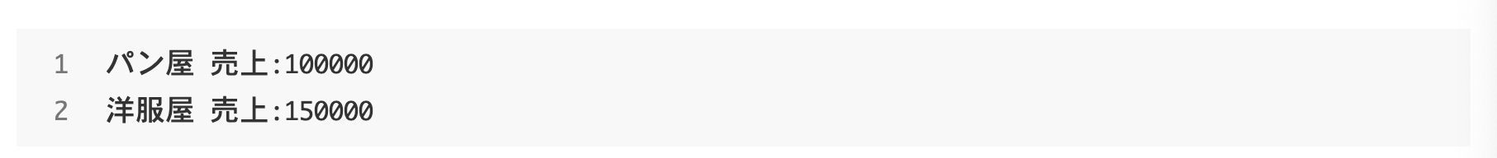
Java 基礎
問題2 実行結果

Slide 28
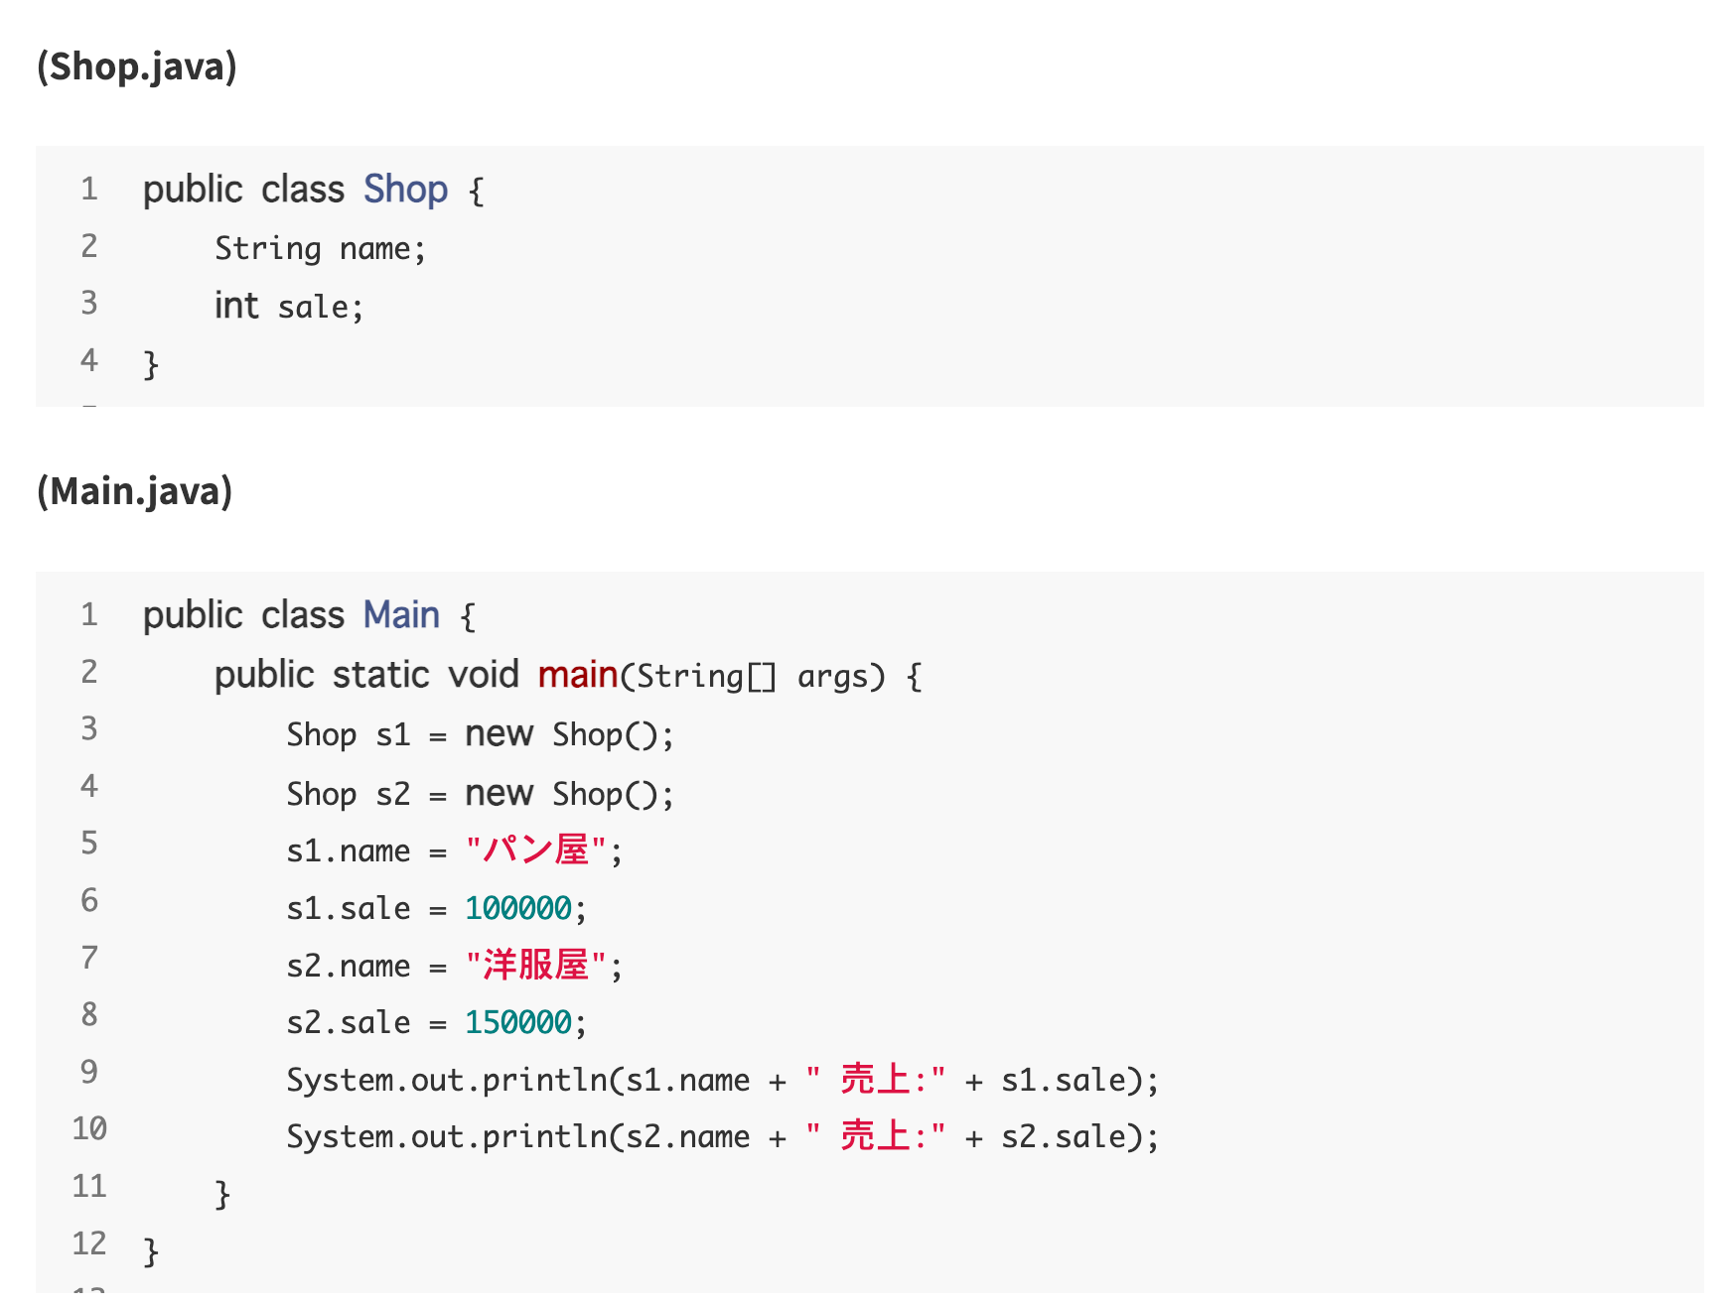
Java 基礎
問題2 解答コード

Slide 29
Java 基礎
問題3
下のStudentクラスの仕様に基づいて、Student.javaを作成してください。
提供コードのMain.javaとStudent.javaと同じフォルダ内に保存して動作確認し、実行結果が得られることを確認してください。
(Studentクラスの仕様)
Studentクラスは店を扱うクラスです。次のフィールドとメソッドを作成してください。
名前を表すnameをString型で宣言する
得点を表すscoreをint型で宣言する
showScoreメソッドを作成する。
引数：なし
戻り値：なし
処理内容：フィールドを用いて「nameさんの得点はscore点です。」と表示する。

Slide 30
Java 基礎
問題3 実行結果

Slide 31
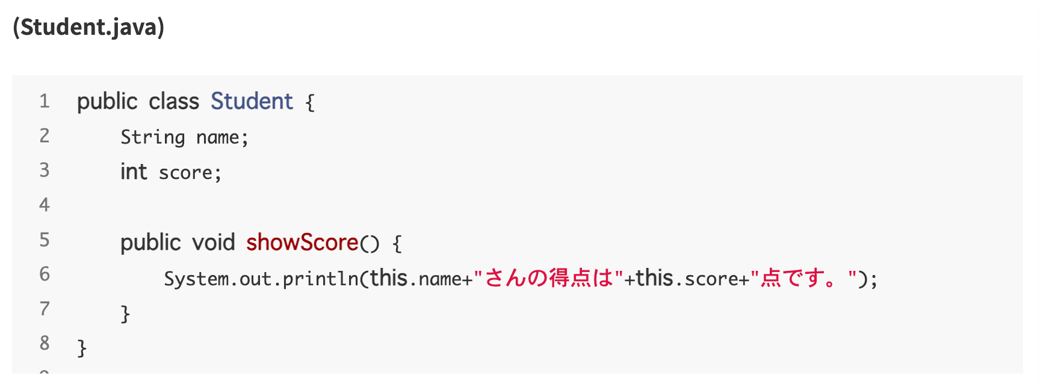
Java 基礎
問題3 解答コード

Slide 32
Java 基礎
問題4
下のCalculatorクラスの仕様に基づいて、Calculator.javaを作成してください。
提供コードのMain.javaとCalculator.javaと同じフォルダ内に保存して動作確認し、実行結果が得られることを確認してください。
(Calculatorクラスの仕様)
Calculatorクラスは税込価格の計算を扱うクラスです。次のメンバ変数（フィールド）を作成してください。
税率を表すtaxをdouble型で宣言する
setTaxメソッドを作成する。
引数：
tax:double型
戻り値：なし
処理内容：引数 taxの値を、メンバ変数 taxに代入します。
calcメソッドを作成する。
引数：
price:int型
戻り値：int
処理内容：メンバ変数taxの持つ税率を使って、引数 priceの税込価格を計算して返します。計算結果が端数になった場合は切り捨てます。

Slide 33
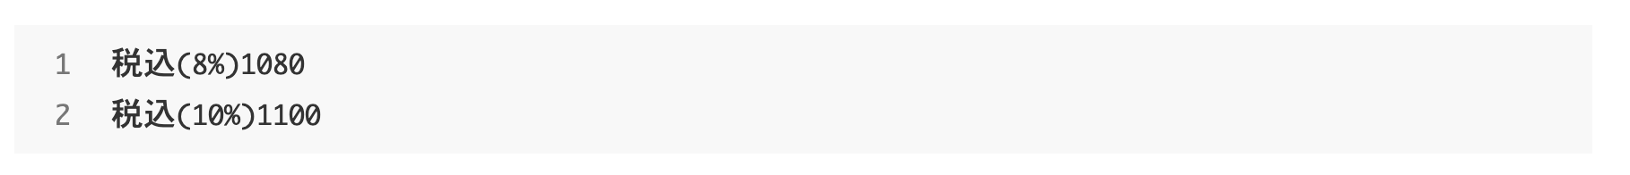
Java 基礎
問題4 実行結果

Slide 34
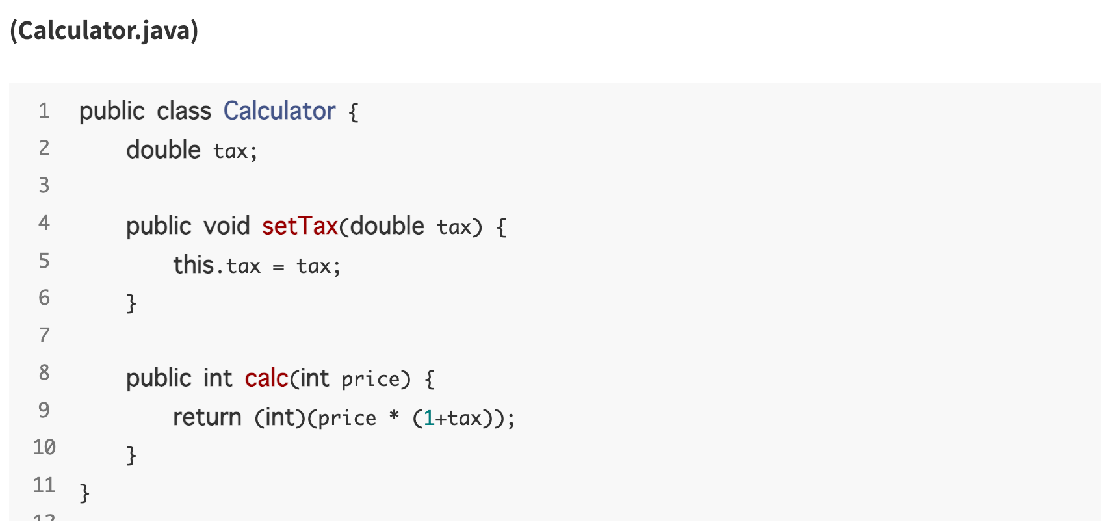
Java 基礎
問題4 解答コード

Slide 35
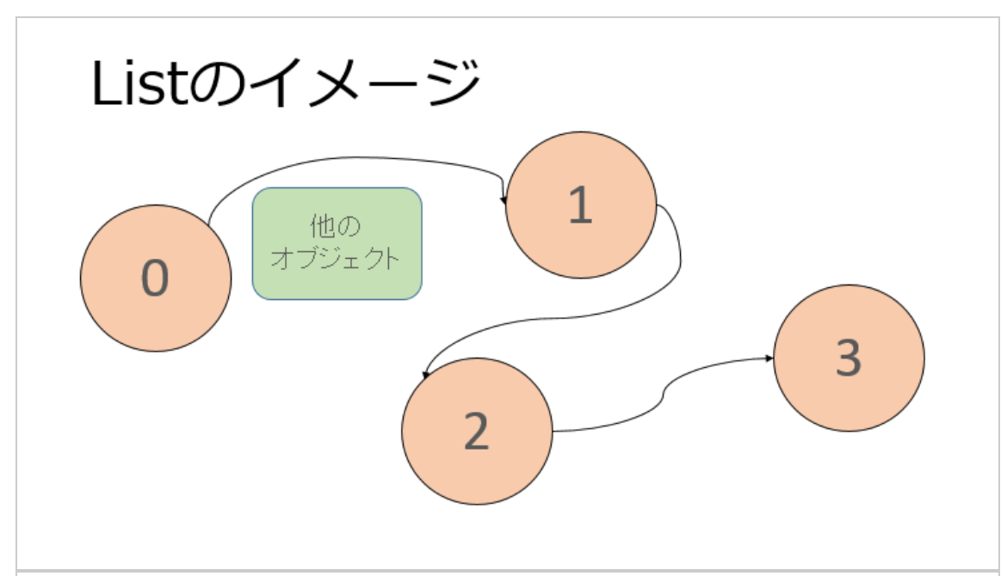
Java 基礎
Listについて
同じ要素の重複を許しながら、要素をインデックスに基づいて
管理することができる
https://www.kenschool.jp/blog/?p=5308

Slide 36
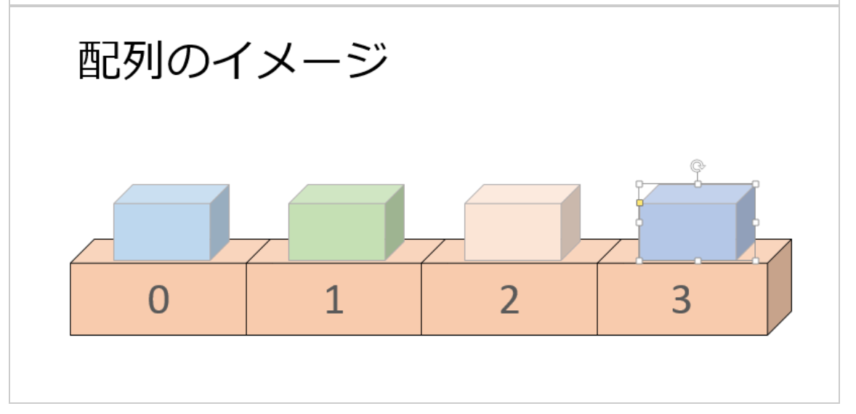
Java 基礎
配列について
メモリ上のまとまった領域を分割し、それぞれのインデックスに割り振る
https://www.kenschool.jp/blog/?p=5308

Slide 37
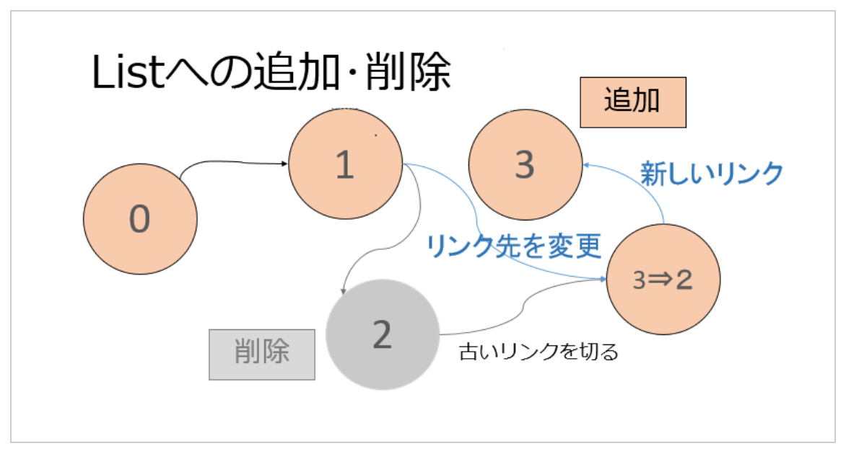
Java 基礎
Listの要素数の変動
Listでは要素数の増減やデータの挿入、入れ替えが容易
リンクの追加や削除、リンク先の変更を行うだけで済む
https://www.kenschool.jp/blog/?p=5308

Slide 38
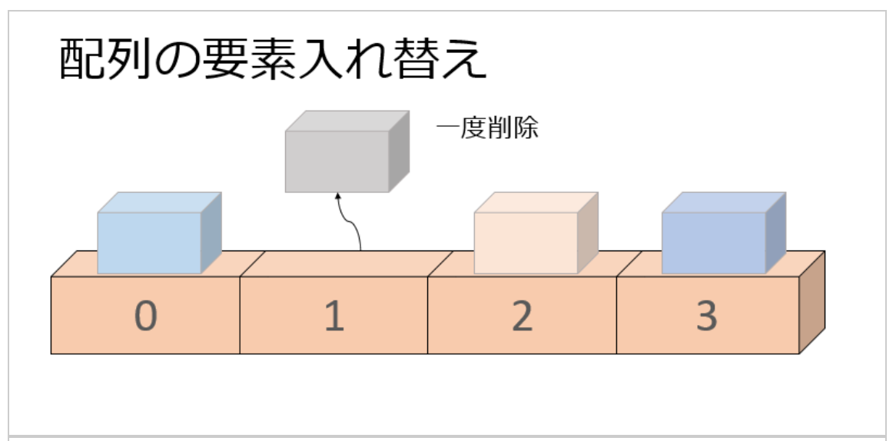
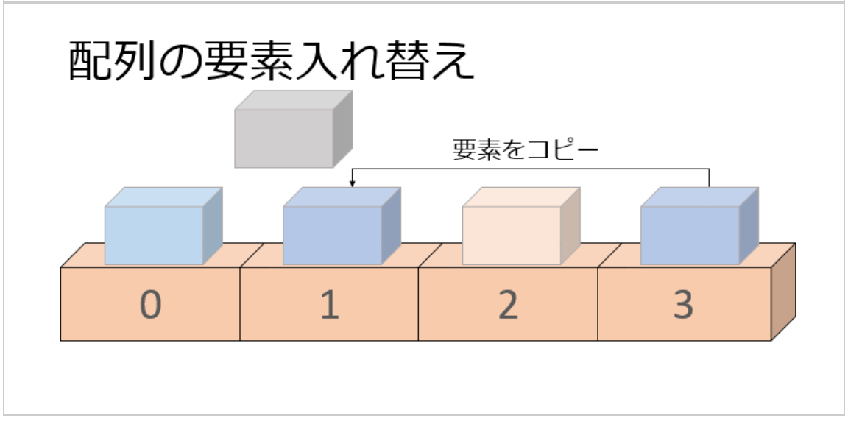
Java 基礎
配列の要素数の変動
https://www.kenschool.jp/blog/?p=5308
Notes:
配列の場合、はじめに必要な領域を確保している為、一度作ってしまうと要素数の増減を行うことはできません。また、要素の入れ替えをするには、まず片方の要素を削除し、別の要素を移動させ、最初に削除した要素を空いた部屋に入れなおす必要があります。

Slide 39
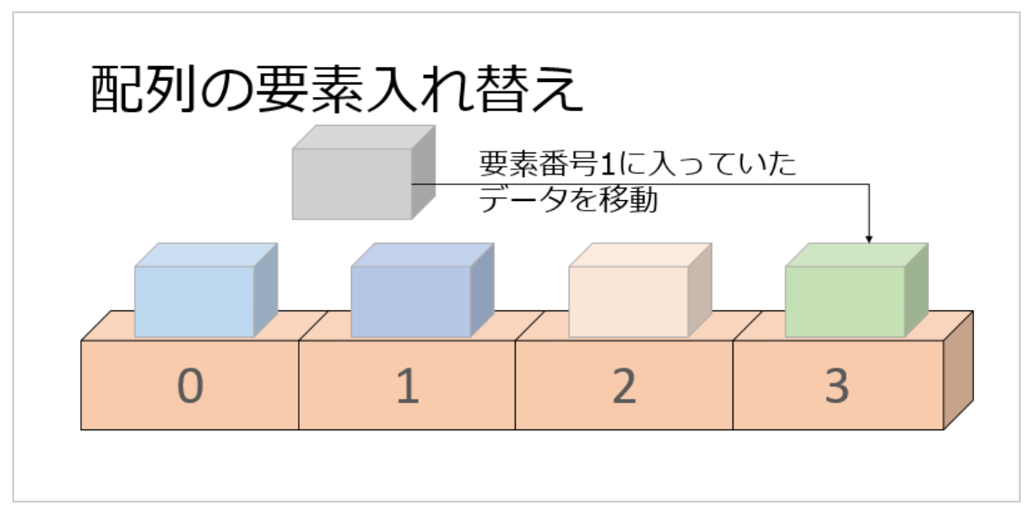
Java 基礎
配列の要素数の変動
https://www.kenschool.jp/blog/?p=5308

Slide 40
Java 基礎
Listを使った方がいい場合
頻繁に要素の入れ替えが起こったり、
要素の追加や削除が行われたりする場合には、Listが適している
https://www.kenschool.jp/blog/?p=5308

Slide 41
Java 基礎
配列を使った方がいい場合
配列が適しているのは、最初の時点で要素数が確定している場合や、何度もランダムな要素にアクセスするような場合は配列が適している
https://www.kenschool.jp/blog/?p=5308

Slide 42
Java 基礎
まとめ
Listと配列ではデータの保持の仕方が異なる
Listは要素の移動や追加･削除が柔軟に行えて、 配列はどの要素にアクセスするときにも時間が変わらない
Listは柔軟にデータを扱いたいとき、 配列は扱うものが決まっているときに適している
https://www.kenschool.jp/blog/?p=5308

Slide 43
WEBシステム
インターネットなどのネットワークを介して使用するWebテクノロジを活用したシステム
一般的
Webブラウザ(Chrome、Safari、Edge)による
ユーザインターフェースを提供するもの
→Webアプリケーション

Slide 44
Webアプリケーションの例
・ショッピングサイト
・ブログ
・SNS
実際のあるサービス
・食べログ
・クックパット
・X(Twitter)

Slide 45
Webサイトとの違い
Webサイト：
静的で閲覧することを目的として作られている
Webアプリ：
動的でコメント・メッセージの投稿や、商品購入、マップの表示や電卓を使った計算など、多様な機能が搭載
WebサイトとWebアプリでは、利用できる機能の幅が異なり、静的か動的かという違い
Notes:
これらの機能の活用を通して、ユーザーと情報を提供する企業の間で双方向のコミュニケーションが発生するため、動的であることが特徴

Slide 46
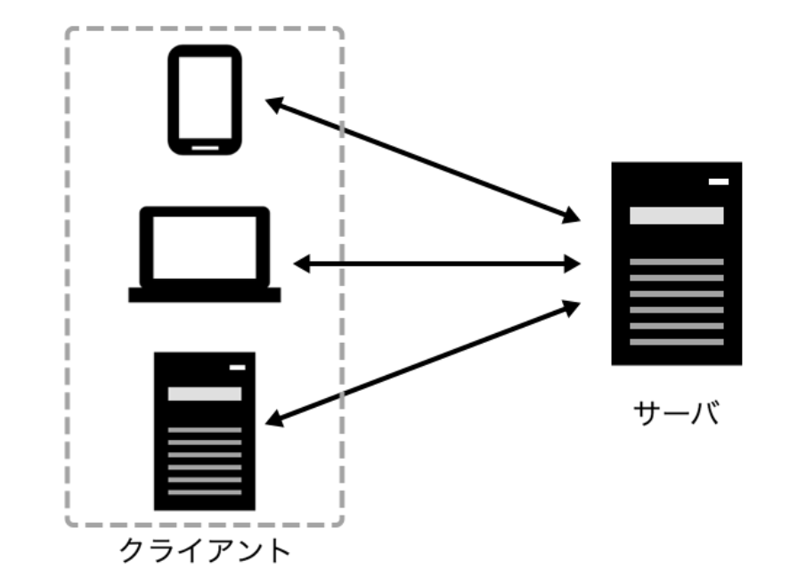
クライアントとサーバー
Webシステムはクライアント・サーバーから構成される

Slide 47
クライアント
サーバーにアクセスし、情報を受け取る

Slide 48
サーバー
クライアントのアクセスに対して、情報を提供する

Slide 49


HTTP
クライアントとサーバが通信するときの方式(プロトコル)
データの送受信や転送で用いられる
リクエスト
クライアント
レスポンス
サーバ

Slide 50
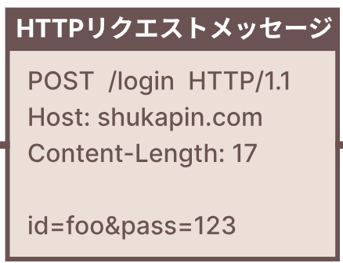
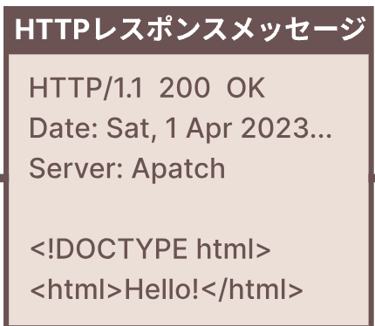
HTTP
クライアントとサーバが通信するときの方式(プロトコル)
データの送受信や転送で用いられる
クライアント
サーバ

Slide 51
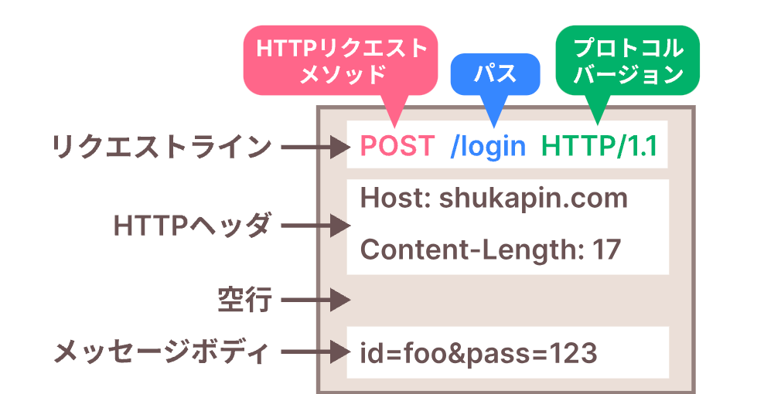
リクエストの構成

Slide 52
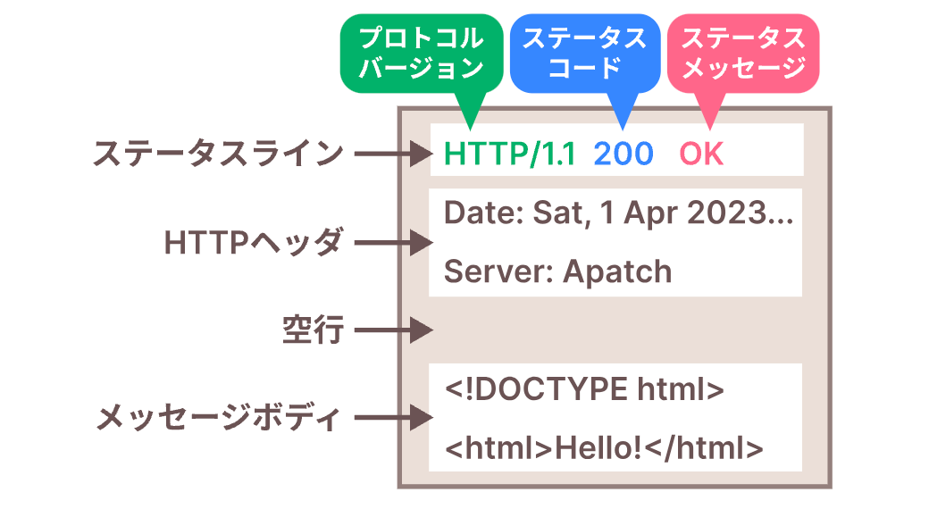
レスポンスの構成

Slide 53
HTTPメソッド
よくWeb開発の際に使われる4つのメソッドを紹介
メソッド名 | 説明
GET | データの取得
POST | データの送信(新規作成)
PUT | データの送信(主に既存データの更新)
DELETE | データの削除
https://tsuyopon.xyz/2019/01/31/understand-4-http-methods/

Slide 54
フレームワークとは
開発を簡単にするための「骨組み」、「枠組み」のこと。
メリット
フレームワークを使うことで全てのプログラムを1から
作る必要がないため、開発効率が上がる

Slide 55
なぜフレームワークが必要なのか
・ソースコードの書き方がある程度、統一される
→保守の効率化につながる
・フレームワークが基盤部分を用意してくれているので
開発時間が短縮できる

Slide 56
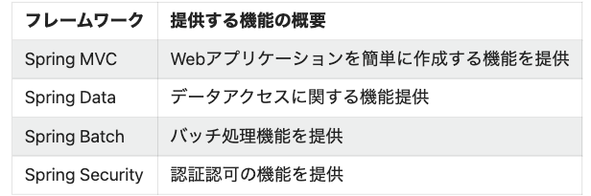
spring Frameworkとは
Javaの代表的なWeb開発用のフレームワーク

Slide 57
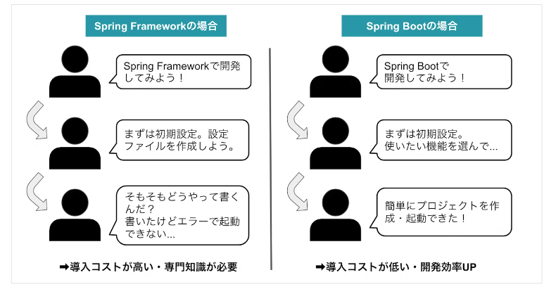
Spring bootとは
Spring Frameworkの機能を使いやすくするため のフレームワーク

Slide 58
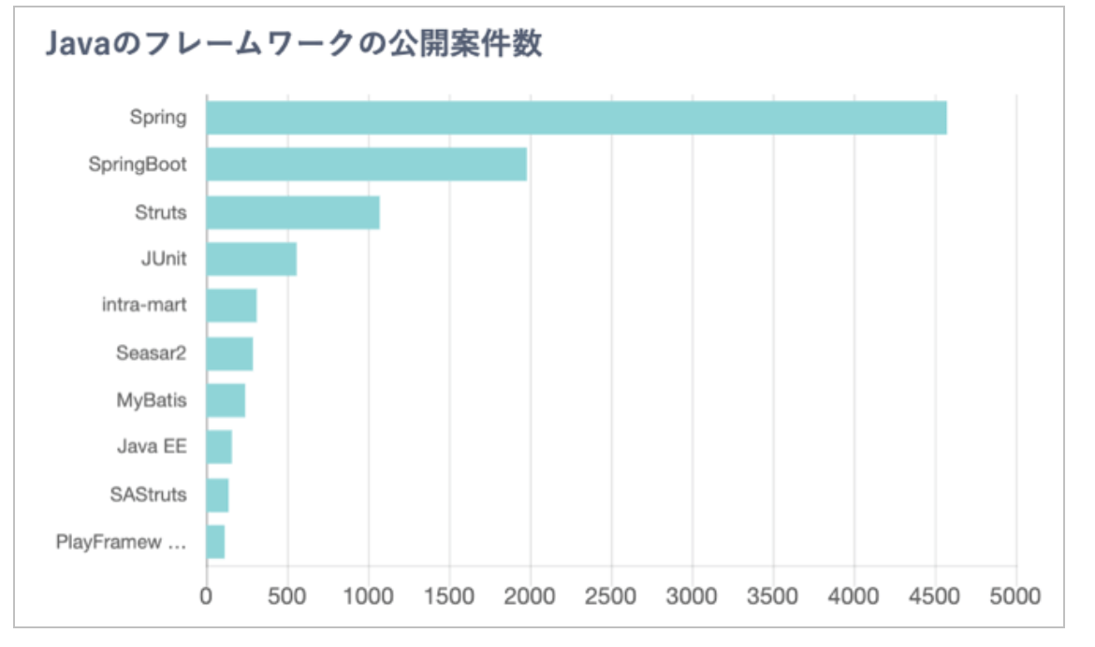
Spring bootの案件数
https://nowokay.hatenablog.com/entry/2023/07/15/213831

Slide 59
Spring boot のメリット
① XMLの設定が簡略化
pom.xmlで自動的に設定設定
②アノテーションでコード量を減らすことができる
@Controller:リクエストを受け取るクラス
@RequestMapping(“/fortune”):リクエスト/fortuneで動くメソッド
③環境構築が楽になる

Slide 60
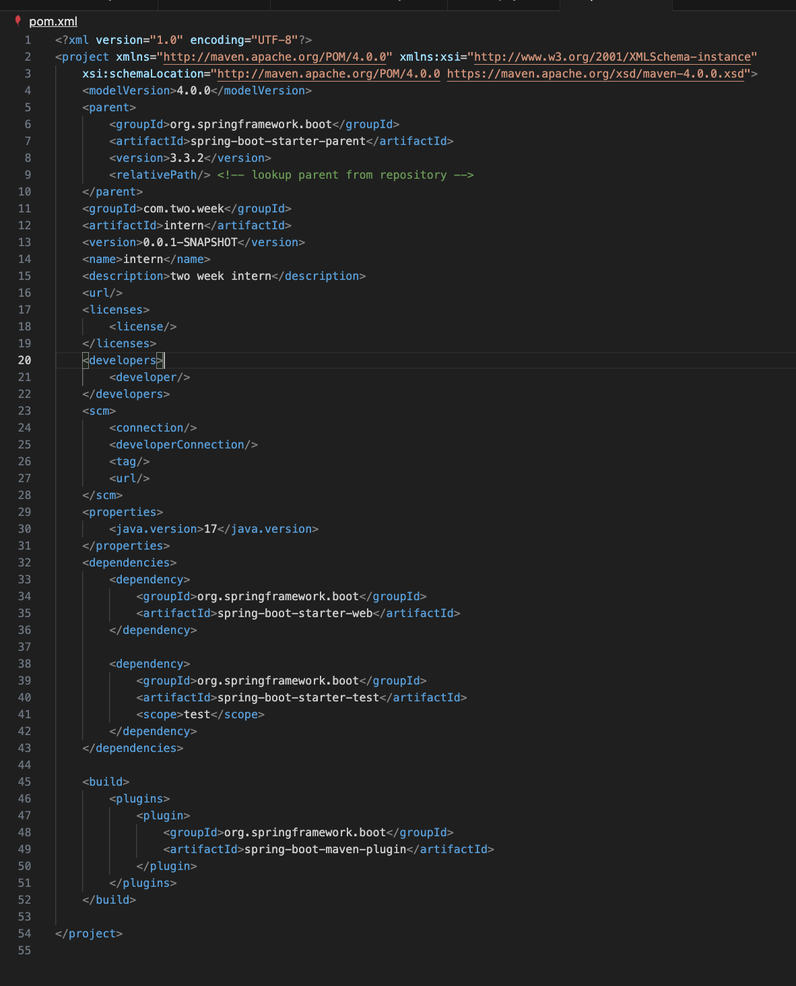
設定ファイル
Spring boot
自動的に設定し、ファイルを生成してくれる
Spring Freamwork
自分で必要なファイルを設定する必要がある
pom.xml

Slide 61
設定ファイル
Spring boot
自動的に設定し、ファイルを生成してくれる
Spring Freamwork
自分で必要なファイルを設定する必要がある
pom.xml

Slide 62
アノテーションとは
実行環境や外部ソフトウェアに対して
プログラムがどういうものか・何をやってほしいのかを伝えるためのもの

Slide 63
アノテーションとは
実行環境や外部ソフトウェアに対して
プログラムがどういうものか・何をやってほしいのかを伝えるためのもの

Slide 64
アノテーションの種類
アノテーションの名前 | アノテーションの意味
@RestController | REST API 用のControllerクラスに付与するアノテーション
@RequestMapping | リクエストURL対して どのクラス・メソッドが処理を実行するかを定義するアノテーション
@GetMapping | @￰RequestMappingの GETリクエスト用アノテーション
@PostMapping | @￰RequestMappingの POSTリクエスト用アノテーション
@DeleteMapping | @￰RequestMappingの Deleteリクエスト用アノテーション
@RequestParam | URLに含まれるクエリパラメータや、リクエストボディに含まれるパラメータを受け取るために使用するアノテーション

Slide 65
MVCモデル
Controller(Java)
リクエストの受付
Model呼び出し
独自処理
View呼び出し
リクエスト
Model(Java)
データベース
独自処理
クライアント
画面表示
レスポンス
View(HTML)

Slide 66
MVCモデル
サーバ側
Controller(Java)
リクエストの受付
Model呼び出し
独自処理
View呼び出し
リクエスト
Model(Java)
データベース
独自処理
クライアント
画面表示
レスポンス
View(HTML)

Slide 67
今回のアプリケーションの構造
Controller(Java)
リクエストの受付
独自処理
View呼び出し
リクエスト
クライアント
画面表示
レスポンス
View(HTML)

Slide 68
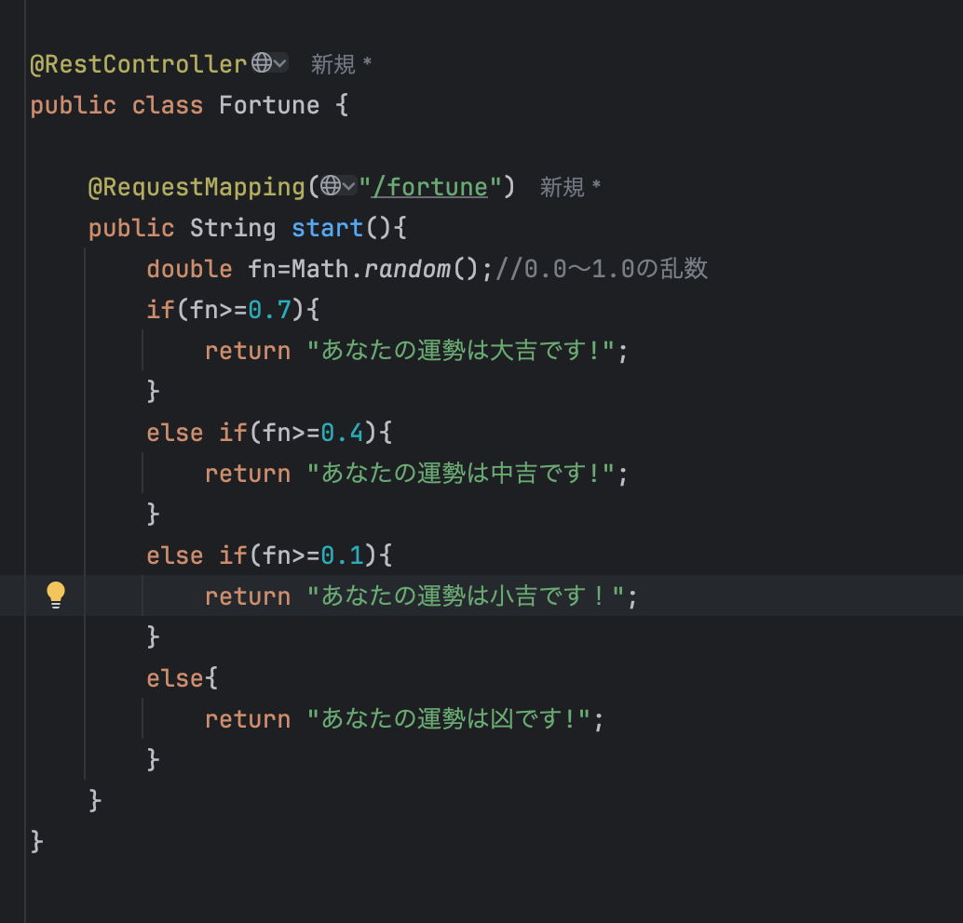
Spring boot コード解説1(占いアプリ)
Controller(Java)
http://localhost:8080/fortune
レスポンス
あなたの運勢は大吉です!
あなたの運勢は中吉です!
あなたの運勢は小吉です!
あなたの運勢は凶です!
リクエスト

Slide 69
Spring boot コード解説1(占いアプリ)
Controller(Java)
http://localhost:8080/fortune
リクエストの受付
レスポンス
あなたの運勢は大吉です!
あなたの運勢は中吉です!
あなたの運勢は小吉です!
あなたの運勢は凶です!
リクエスト

